Slide 1





Bài Giảng Thực Hành
Lập trình Cơ Sở Dữ Liệu
Trần Việt Khánh
Trường Cao Đẳng Lý Tự Trọng TP. HCM

Slide 2
Chương 5: Đối Tượng DataAdapter và DataSet
CẬP NHẬT NHỮNG THAY ĐỔI VÀO TRONG CƠ SỞ DỮ LIỆU

Slide 3
NỘI DUNG
Các bước thiết kế cần thiết trước khi bắt đầu xây dựng phần mềm.
Hướng dẫn ban đầu
Hướng dẫn thường xuyên

Slide 4
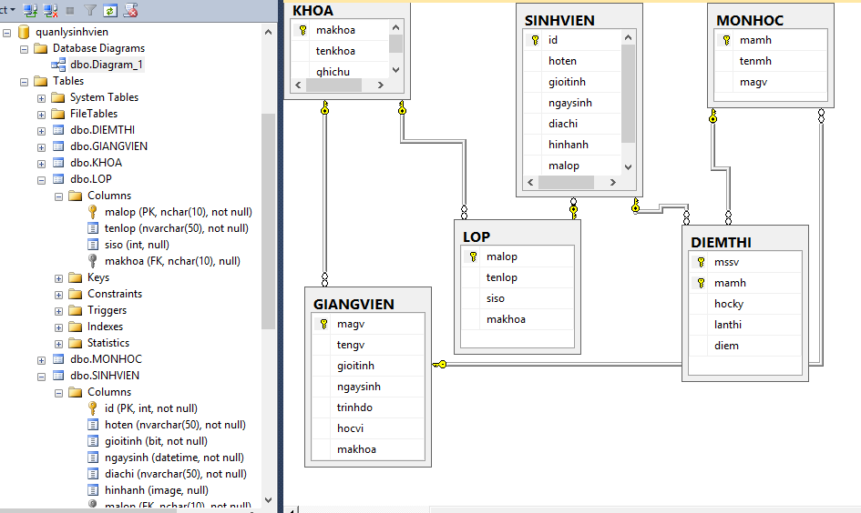



Thiết kế
Các bước thiết kế cần thiết trước khi bắt đầu xây dựng phần mềm.
Thiết kế cơ sở dữ liệu

Slide 5
Thiết kế
Xây dựng các Store Procedure
// Lấy danh danh sách lớp
create proc [dbo].[sp_LayThongTinLop]
as
begin
select * from LOP
end
//Thêm thông tin sinh viên vào table SINHVIEN trong cơ sở dữ liệu
create proc [dbo].[sp_ThemSinhVien] @hoten nvarchar(50),
@gioitinh bit, @ngaysinh datetime,@diachi nvarchar(50),
@hinhanh image, @malop nchar(10)
as
begin
insert into SINHVIEN values(@hoten,@gioitinh , @ngaysinh ,@diachi, @hinhanh , @malop)
end

Slide 6
Thiết kế
Xây dựng các Store Procedure
// Lấy danh danh sách sinh viên theo lớp
create proc [dbo].[sp_LayThongTinSinhVienTheLop] @malop nchar(10)
as
begin
select * from SINHVIEN where malop=@malop
end

Slide 7
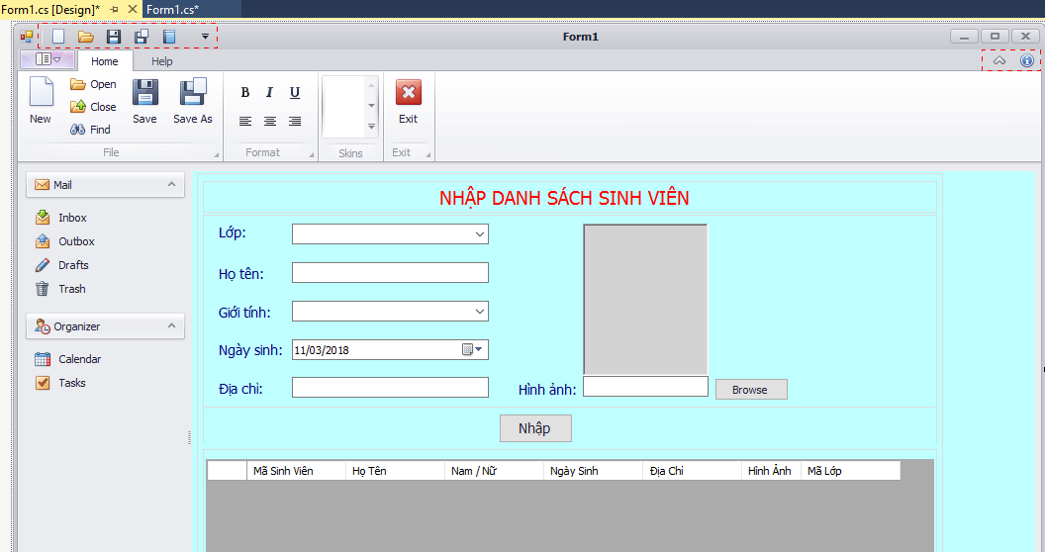
Thiết kế
Thiết kế giao diện phần mềm

Slide 8
Lập trình
Hướng dẫn ban đầu
Khai báo và sử dụng phương thức SqlConnection.
string ConnectionString = "Data Source=.;Initial Catalog= quanlysinhvien;Integrated Security=True";
SqlConnection cn=new SqlConnection(ConnectionString);
cn.Open();
Khai báo và sử dụng phương thức SqlCommand
SqlCommand cmd = new SqlCommand("sp_ThemSinhVien", cn);
cmd.CommandType = CommandType.StoredProcedure;
cmd.Parameters.Add("@hoten",SqlDbType.NVarChar).Value = hoten;
cmd.Parameters.Add("@gioitinh",SqlDbType.Bit).Value = gioitinh;
cmd.Parameters.Add("@ngaysinh",SqlDbType.DateTime).Value = ngaysinh;
cmd.Parameters.Add("@diachi",SqlDbType.NVarChar).Value = diachi;
cmd.Parameters.Add("@hinhanh", SqlDbType.Image).Value = image;
cmd.Parameters.Add("@malop",SqlDbType.NChar).Value = malop;
cmd.ExecuteNonQuery();
Sử dụng StoreProcedure

Slide 9
Lập trình
Hướng dẫn ban đầu
Khai báo và sử dụng phương thức SqlDataAdapter.
SqlDataAdapter da = new SqlDataAdapter(cmd);
Khai báo và sử dụng đối tượng DataSet và DataTable.
DataSet ds = new DataSet();
DataTable dt = new DataTable();
Đổ dữ liệu vào DataTable và DataSet
da.Fill(dt);
da.Fill(ds);

Slide 10
Lập trình
Hướng dẫn thường xuyên
Bước 1: Viết code tạo kết nối giao diện phần mềm với cơ sở dữ liệu.
// Khai báo các đối tượng Connection, Command, DataAdapter để sử dụng
SqlConnection cn;
SqlDataAdapter da;
SqlCommand cmd;
string ConnectionString = "Data Source=.;Initial Catalog=quanlysinhvien;Integrated Security=True";
public void Connect()
{
try
{
cn = new SqlConnection(ConnectionString);
cn.Open();
}
catch (Exception sqlex)
{
throw sqlex;
}
}
public void Disconnect()
{
cn.Close();
}

Slide 11
Lập trình
Demo bước 1

Slide 12
Lập trình
Bước 2: Viết code lấy thông tin bảng lớp từ CSDL load vào Control lớp trên giao diện phần mềm.
public Form1()
{
LoadLop();
}
private void LoadLop()
{
Connect();
cmd = new SqlCommand("sp_LayThongTinLop", cn);
cmd.CommandType = CommandType.StoredProcedure;
da = new SqlDataAdapter(cmd);
DataTable dt = new DataTable();
da.Fill(dt);
cboLop.DisplayMember = "tenlop";
cboLop.ValueMember = "malop";
cboLop.DataSource = dt;
Disconnect();
}

Slide 13
Lập trình
Demo bước 2

Slide 14
Lập trình
Bước 3: Viết code lấy thông tin dữ liệu trên Form và lưu hình ảnh vào thư mục Images.
private void LayDuLieuTuForm()
{
hoten = txtHoTen.Text;
gioitinh = cboGioiTinh.SelectedIndex;
ngaysinh = DateTime.Parse(dtNgaySinh.Text);
diachi = txtDiaChi.Text;
malop = cboLop.SelectedValue.ToString() ;
}
private void LuuHinh()
{
//saveFile.FileName = txtHinhAnh.Text;
string duongDanHinh = Application.StartupPath + @"\Images\";
if (openFile.FileName != "")
{
switch (openFile.FilterIndex)
{
case 1: // nếu là jpg
picHinhAnh.Image.Save(System.IO.Directory.GetCurrentDirectory() +@"\Images\" + txtHinhAnh.Text,

Slide 15
Hướng dẫn các bước lập trình cập nhật những thay đổi của dữ liệu vào trong cơ sở dữ liệu.
System.Drawing.Imaging.ImageFormat.Jpeg);
break;
case 2:
picHinhAnh.Image.Save(System.IO.Directory.GetCurrentDirectory() +@"\Images\" + txtHinhAnh.Text, System.Drawing.Imaging.ImageFormat.Bmp);
break;
case 3:
picHinhAnh.Image.Save(System.IO.Directory.GetCurrentDirectory() + @"\Images\" + txtHinhAnh.Text, System.Drawing.Imaging.ImageFormat.Gif);
break;
case 4:
picHinhAnh.Image.Save(System.IO.Directory.GetCurrentDirectory() + @"\Images\" + txtHinhAnh.Text, System.Drawing.Imaging.ImageFormat.Png);
break;
}
}
}

Slide 16
Hướng dẫn các bước lập trình cập nhật những thay đổi của dữ liệu vào trong cơ sở dữ liệu.
private void btnBrowse_Click(object sender, EventArgs e)
{
openFile.InitialDirectory = @"C:";
openFile.FileName = "";
openFile.Filter = "All files(*.*)|*.*";
//openFile.FilterIndex = 1;
openFile.RestoreDirectory = true;
openFile.ShowDialog();
if (openFile.FileName != "")
{ txtHinhAnh.Text = openFile.SafeFileName.Substring(openFile.SafeFileName.LastIndexOf(@"\") + 1);
picHinhAnh.Image = Image.FromFile(openFile.FileName);
//Read jpg into file stream, and from there into Byte array.
FileStream fsFile = new FileStream(openFile.FileName, FileMode.Open, FileAccess.Read);
image = new Byte[fsFile.Length];
fsFile.Read(image, 0, image.Length);
fsFile.Close();
}
}

Slide 17
Lập trình
Demo bước 3

Slide 18
Lập trình
Bước 4: Viết code cho nút Nhập để cập nhật thông tin dữ liệu vào trong cơ sở dữ liệu.
private void btnNhap_Click(object sender, EventArgs e)
{
LayDuLieuTuForm();
LuuHinh();
Connect();
cmd = new SqlCommand("sp_ThemSinhVien", cn);
cmd.CommandType = CommandType.StoredProcedure;
cmd.Parameters.Add("@hoten",SqlDbType.NVarChar).Value = hoten;
cmd.Parameters.Add("@gioitinh",SqlDbType.Bit).Value = gioitinh;
cmd.Parameters.Add("@ngaysinh",SqlDbType.DateTime).Value = ngaysinh;
cmd.Parameters.Add("@diachi",SqlDbType.NVarChar).Value = diachi;
cmd.Parameters.Add("@hinhanh", SqlDbType.Image).Value = image;
cmd.Parameters.Add("@malop",SqlDbType.NChar).Value = malop;
cmd.ExecuteNonQuery();
Disconnect();
LoadSinhVienLenLuoi(malop);
}

Slide 19
Lập trình
Demo bước 4

Slide 20
Lập trình
Bước 5: Viết code để lấy thông tin sinh viên từ CSDL load lên DataGridView trên giao diện phần mềm.
private void LoadSinhVienLenLuoi(string strMaLop)
{
Connect();
cmd = new SqlCommand("sp_LayThongTinSinhVienTheLop",cn);
cmd.CommandType = CommandType.StoredProcedure;
cmd.Parameters.Add("@malop", SqlDbType.NChar).Value = strMaLop;
da = new SqlDataAdapter(cmd);
DataSet ds = new DataSet();
da.Fill(ds);
dgridSinhVien.DataSource = ds.Tables[0].DefaultView;
Disconnect();
}

Slide 21
Lập trình
Demo bước 5

Slide 22
Bài tập về nhà
Sinh viên chọn thực hiện xây dựng ứng dụng phần mềm một trong ba bài tập sau:
Quản lý Học sinh
Quản lý Khách sạn
Quản lý thư viện
Chú ý: Phần mô tả của từng bài tập đã được nêu trong danh sách đề tài.

Slide 23
Cảm Ơn Đã Lắng Nghe !

